Slide 1

[Nome do curso]
[Nome do palestrante] [Posição]
Aula 1: Construtores
[Nome da aula]
Tipos de Construtores

Slide 2

Construtores
Um construtor é um método especial, que contém o mesmo nome do seu tipo classe, e tem o objetivo de definir valores padrão, limitar uma instância e facilitar a instanciação de um objeto.
Um construtor não possui um retorno.
Um construtor padrão é sempre definido quando não declaramos nenhum para sua classe.
Uma classe pode ter mais de um construtor.

Slide 3
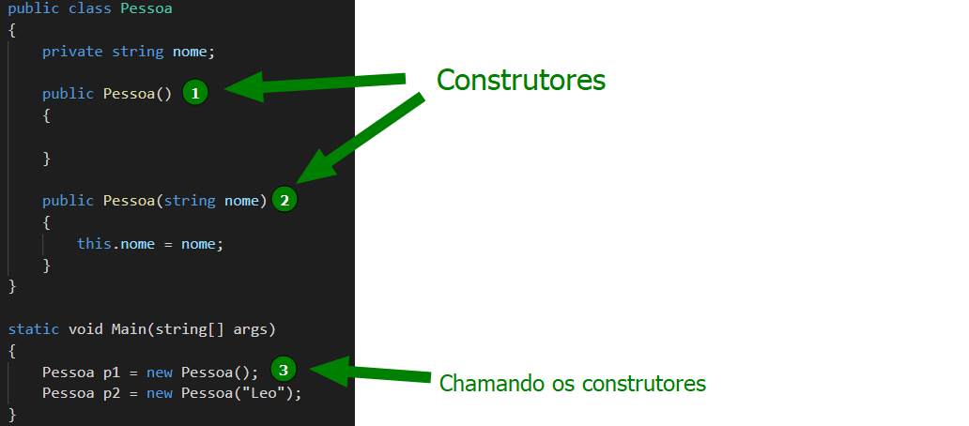
Construtores

